Slide 1
移动电商弹性云架构设计
黄哲铿
《技术管理之巅》作者
1药网 技术副总裁

Slide 2
目录
移动电商架构设计
APP端混合架构
服务端SOA架构
弹性云的架构设计
基于容器的虚拟化
电商弹性云实践
应对电商大促的实践

Slide 3
电商App混合应用框架
H5页面
Native
Activities
View Layer
H5框架
JSBridge
H5 Container
JSBridge (JAVA/Objetc-C)
Local Url Router
Synchronize Service
Source
Merge
Service
Native API
Data Channel
HardWare API
Android / iOS
OS

Slide 4
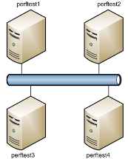

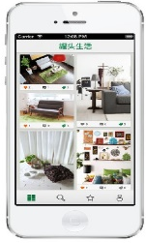

H5本地包缓存机制
H5页面框架包（CSS、图片），本地缓存
从本地加载H5框架，从服务器端获取数据
页面加载速度快，用户体验好
主动更新通知
从服务器获取
CDN
服务器端
否
http://127.0.0.1/index.html
是否有本地H5
H5页面
是
读取本地
缓存本地
用户
App应用,本地H5
本地H5页面包

Slide 5
电商SOA服务器端架构
业务模块独立封装、部署
核心业务模块，隔离保护
服务实现监控、负载平衡、降权、恢复
网站前台
运营后台
IM
触屏版
微商APP
商管APP
B2B
商家后台
OA Portal
Adapter ：登录/购物车/交易结算
Adapter：登录/购物车/交易结算
Adapter ：登录/购物车/交易结算
核心SOA
通用组件
BI
交易
支付
促销
类目管理
商品
用户管理
店铺装修
消息管理
搜索引擎
核心服务
价格
服务治理
基础SOA
消息管理
基础服务
订单
库存
促销
用户
价格
商品
积分
Cache
数据访问
数据访问
持久层
事务
连接池
数据工具
NOSQL客户端
云计算/大数据
安全监控
Oracle
mysql
msSQL
Hadoop/Hbase/MogoDB
支付平台
数据源

Slide 6
移动电商整体架构
App
应用层
HTTP+JSON
协议适配
协议适配
Inbound
chain
安全
安全
Outbound
chain
Interceptor chain
通用处理模块，插件化
监控
监控
无线平台层
日志
日志
Dispatcher
业务处理分发
购物车Adapter
结算
Adapter
详情
Adapter
搜索
Adapter
用户
Adapter
SOA
服务层
购物车
结算
详情
搜索
用户

Slide 7
开发团队的分工协作
专属开发团队，负责整条业务线的横向打通，利于业务和技术积累，及敏捷性
服务器端标准与规范
客户端标准与规范
无线VIEW
服务器端规范
客户端规范
UI
Adapter开发规范
Adapter中间件
服务器客户端数据交换规范
无线中间件
插件规范
业务逻辑实现标准
购物车逻辑
购物车Service
购物车UI
详情页逻辑
详情Service
详情UI
结算逻辑
结算Service
结算页UI
用户逻辑
用户Service
用户中心UI
Service
hybrid app框架
UI&Action

Slide 8
目录
移动电商架构设计
APP端混合架构
服务端SOA架构
弹性云的架构设计
基于容器的虚拟化
电商弹性云实践
应对电商大促的实践

Slide 9
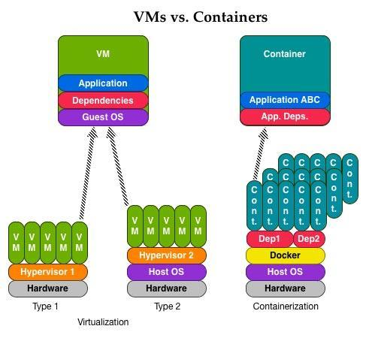
容器的优点
资源占用小
更高的物理服务器利用率
以一台4核16G物理机为例
传统虚拟机：1-5
Docker ：1-[10..15]
节约
磁盘空间
网络传输量

Slide 10
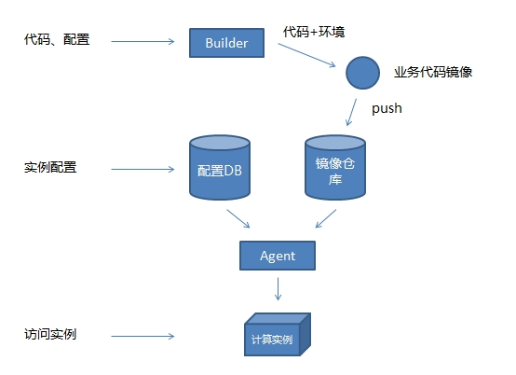
容器的优点
启动快
创建/销毁、启动/重启、停止
几秒内完成
更快地实现（5-10秒内）
快速完成创建、发布、启动等过程
避免很多在装机、发布过程中出现的异常
快速扩容
标准运行环境与业务容器实例
快速故障修复
直接销毁异常容器、重新创建
快速创建与启动
传统虚拟机大约须1-2分钟

Slide 11
容器运行环境示意
注：橙色为docker管理环境

Slide 12
容器工作环境

Slide 13
单台物理机结构

Slide 14
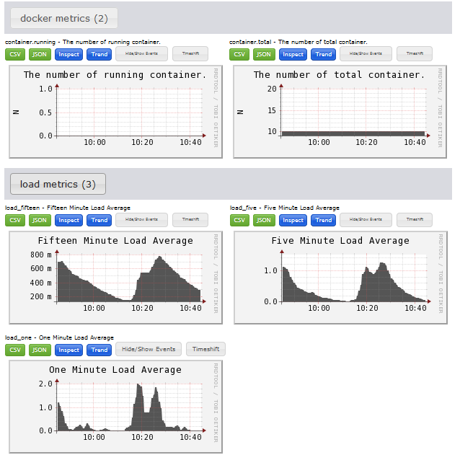
容器的监控

Slide 15
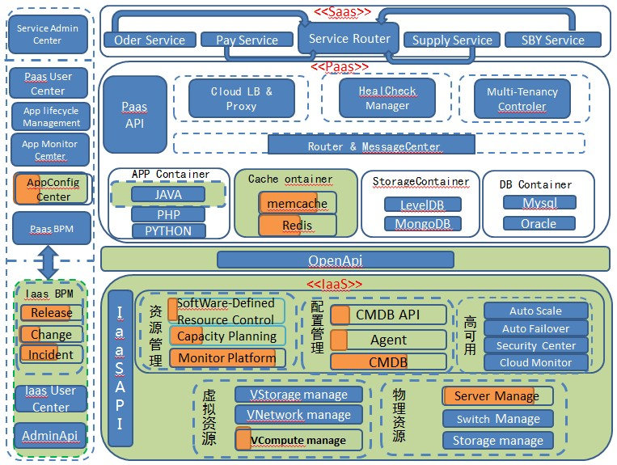
私有云整体架构

Slide 16



私有云业务模块组成
私有云管理平台
资产管理
费用管理
问题管理
A
P
I
中
心
防
火
墙
公
有
云
发布平台
配置中心
流量控制
监控平台
日志平台
容量规划
配管工具
装机部署
CMDB

Slide 17
目录
移动电商架构设计
APP端混合架构
服务端SOA架构
弹性云的架构设计
基于容器的虚拟化
电商弹性云实践
应对电商大促的实践

Slide 18
弹性云应对电商大促
应对电商大促，系统必须具备的能力：
横向可扩展
流量自动调度
全方位监控
服务降级
解耦与隔离

Slide 19
峰值测算方法
电商流量峰值与帕累托法则
20%的时间内，产生80%的订单量。
100,000
80,000
50,000
20,000
10,000
5,000
1,000
500
100
0 0:05 0:30 0:50 1 2 3 4 5 6 7 8 9 10 11 12 13 14 15 16 17 18 19 20 21 22 23 24

Slide 20

应对大促峰值的“独孤九剑”
第一式：大促系统预案
第二式：大促前N天，关闭程序发布窗口
第三式：压测，识别系统瓶颈
第四式：服务降级策略

Slide 21
应对大促峰值的“独孤九剑”
第五式：带宽预估和报备
第六式：第三方接口调用量预估和报备
第七式：提前N天开启混合云资源
第八式：备用N台机器，应对突发情况
第九式： 24小时轮值，现场支持

Slide 22


如何愉快的交流
我的公众号：
技术管理之巅

